Slide 1
Instal·lació de Debian GNU/Linux
  Instal·lació de Debian GNU/Linux
Notes:
Presentació: Nom. Index de les tres parts de la prova?
OBJECTIU: comprovació de l'aptitud pedagògica de l'aspirant i el seu domini de les tècniques necessàries per a l'exercici docent
CONCLUSIÓ: Degut a que el temps per aquesta prova es limitat, em centraré en les parts de la programació que són competència directa del professor i només esmentaré de forma ràpida les qüestions que venen fixades de forma normativa per alguns dels ents reguladors dels Cfs.
El meu objectiu és intentar demostrar en aquest temps límitat la meva capacitat com a docent, que puc ser bon comunicador, amb iniciativa i creativitat, sensible amb la diversitat a l'aula i als conflictes i/o problemes que poden sortir i que obviament predisposat a la innovació i adaptació a les circumstàncies

Slide 2

Instal·lació inicial
Tenim un PC amb un disc dur d'una capacitat de 10GB p.ex.
Decidim que 5 seran per posar-hi un XP i 5 per Debian (o sigui el 50% per a Debian)
Notes:
Presentació: Nom. Index de les tres parts de la prova?
OBJECTIU: comprovació de l'aptitud pedagògica de l'aspirant i el seu domini de les tècniques necessàries per a l'exercici docent
CONCLUSIÓ: Degut a que el temps per aquesta prova es limitat, em centraré en les parts de la programació que són competència directa del professor i només esmentaré de forma ràpida les qüestions que venen fixades de forma normativa per alguns dels ents reguladors dels Cfs.
El meu objectiu és intentar demostrar en aquest temps límitat la meva capacitat com a docent, que puc ser bon comunicador, amb iniciativa i creativitat, sensible amb la diversitat a l'aula i als conflictes i/o problemes que poden sortir i que obviament predisposat a la innovació i adaptació a les circumstàncies

Slide 3
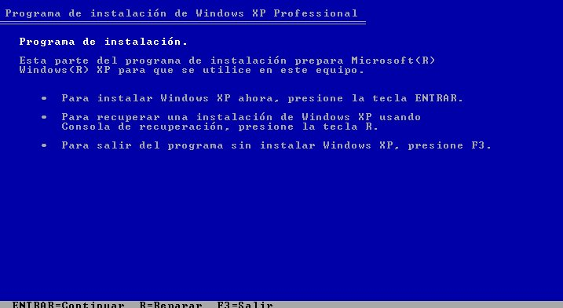
Comença l'instal·lació de XP
Croquis d'arquitectura mostrant les 3 zones
Notes:
Presentació: Nom. Index de les tres parts de la prova?
OBJECTIU: comprovació de l'aptitud pedagògica de l'aspirant i el seu domini de les tècniques necessàries per a l'exercici docent
CONCLUSIÓ: Degut a que el temps per aquesta prova es limitat, em centraré en les parts de la programació que són competència directa del professor i només esmentaré de forma ràpida les qüestions que venen fixades de forma normativa per alguns dels ents reguladors dels Cfs.
El meu objectiu és intentar demostrar en aquest temps límitat la meva capacitat com a docent, que puc ser bon comunicador, amb iniciativa i creativitat, sensible amb la diversitat a l'aula i als conflictes i/o problemes que poden sortir i que obviament predisposat a la innovació i adaptació a les circumstàncies

Slide 4
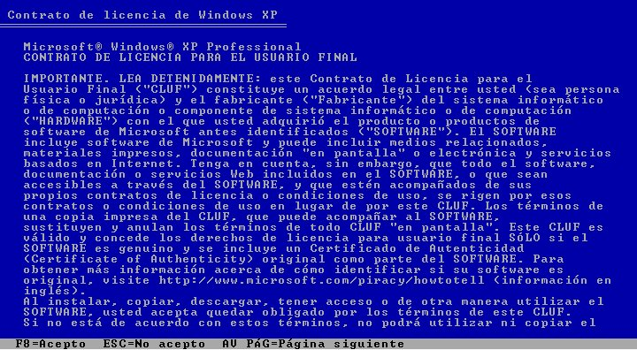
Llicència. Pitjar F8
Croquis d'arquitectura mostrant les 3 zones
Notes:
Presentació: Nom. Index de les tres parts de la prova?
OBJECTIU: comprovació de l'aptitud pedagògica de l'aspirant i el seu domini de les tècniques necessàries per a l'exercici docent
CONCLUSIÓ: Degut a que el temps per aquesta prova es limitat, em centraré en les parts de la programació que són competència directa del professor i només esmentaré de forma ràpida les qüestions que venen fixades de forma normativa per alguns dels ents reguladors dels Cfs.
El meu objectiu és intentar demostrar en aquest temps límitat la meva capacitat com a docent, que puc ser bon comunicador, amb iniciativa i creativitat, sensible amb la diversitat a l'aula i als conflictes i/o problemes que poden sortir i que obviament predisposat a la innovació i adaptació a les circumstàncies

Slide 5
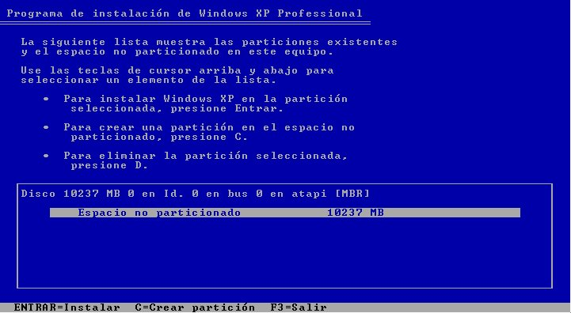
Tot l'espai
Croquis d'arquitectura mostrant les 3 zones
Notes:
Presentació: Nom. Index de les tres parts de la prova?
OBJECTIU: comprovació de l'aptitud pedagògica de l'aspirant i el seu domini de les tècniques necessàries per a l'exercici docent
CONCLUSIÓ: Degut a que el temps per aquesta prova es limitat, em centraré en les parts de la programació que són competència directa del professor i només esmentaré de forma ràpida les qüestions que venen fixades de forma normativa per alguns dels ents reguladors dels Cfs.
El meu objectiu és intentar demostrar en aquest temps límitat la meva capacitat com a docent, que puc ser bon comunicador, amb iniciativa i creativitat, sensible amb la diversitat a l'aula i als conflictes i/o problemes que poden sortir i que obviament predisposat a la innovació i adaptació a les circumstàncies

Slide 6
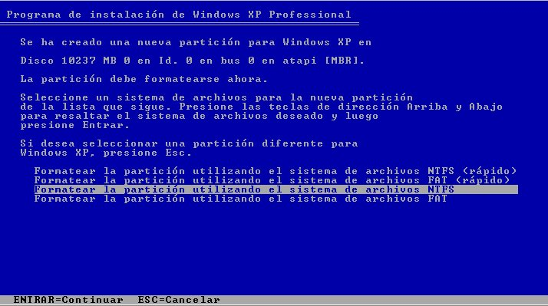
Poseu WinXP en ntfs
Croquis d'arquitectura mostrant les 3 zones
Notes:
Presentació: Nom. Index de les tres parts de la prova?
OBJECTIU: comprovació de l'aptitud pedagògica de l'aspirant i el seu domini de les tècniques necessàries per a l'exercici docent
CONCLUSIÓ: Degut a que el temps per aquesta prova es limitat, em centraré en les parts de la programació que són competència directa del professor i només esmentaré de forma ràpida les qüestions que venen fixades de forma normativa per alguns dels ents reguladors dels Cfs.
El meu objectiu és intentar demostrar en aquest temps límitat la meva capacitat com a docent, que puc ser bon comunicador, amb iniciativa i creativitat, sensible amb la diversitat a l'aula i als conflictes i/o problemes que poden sortir i que obviament predisposat a la innovació i adaptació a les circumstàncies

Slide 7
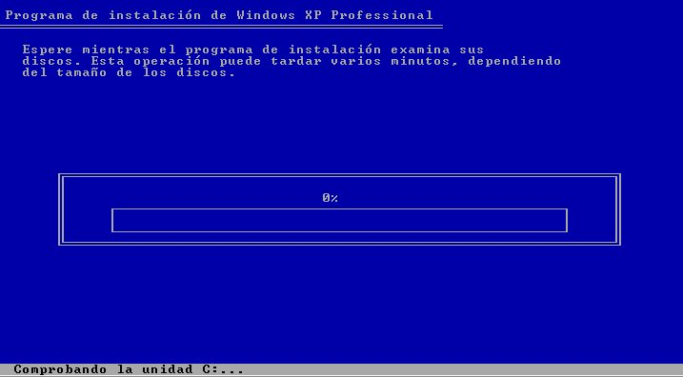
Ja va tot sol. (No hi ha opció pel català).
Croquis d'arquitectura mostrant les 3 zones
Notes:
Presentació: Nom. Index de les tres parts de la prova?
OBJECTIU: comprovació de l'aptitud pedagògica de l'aspirant i el seu domini de les tècniques necessàries per a l'exercici docent
CONCLUSIÓ: Degut a que el temps per aquesta prova es limitat, em centraré en les parts de la programació que són competència directa del professor i només esmentaré de forma ràpida les qüestions que venen fixades de forma normativa per alguns dels ents reguladors dels Cfs.
El meu objectiu és intentar demostrar en aquest temps límitat la meva capacitat com a docent, que puc ser bon comunicador, amb iniciativa i creativitat, sensible amb la diversitat a l'aula i als conflictes i/o problemes que poden sortir i que obviament predisposat a la innovació i adaptació a les circumstàncies

Slide 8
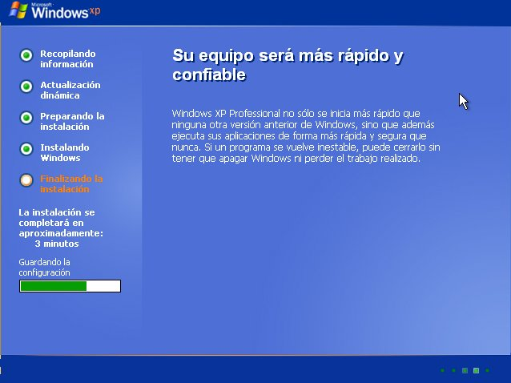
A punt d'acabar
Croquis d'arquitectura mostrant les 3 zones
Notes:
Presentació: Nom. Index de les tres parts de la prova?
OBJECTIU: comprovació de l'aptitud pedagògica de l'aspirant i el seu domini de les tècniques necessàries per a l'exercici docent
CONCLUSIÓ: Degut a que el temps per aquesta prova es limitat, em centraré en les parts de la programació que són competència directa del professor i només esmentaré de forma ràpida les qüestions que venen fixades de forma normativa per alguns dels ents reguladors dels Cfs.
El meu objectiu és intentar demostrar en aquest temps límitat la meva capacitat com a docent, que puc ser bon comunicador, amb iniciativa i creativitat, sensible amb la diversitat a l'aula i als conflictes i/o problemes que poden sortir i que obviament predisposat a la innovació i adaptació a les circumstàncies

Slide 9
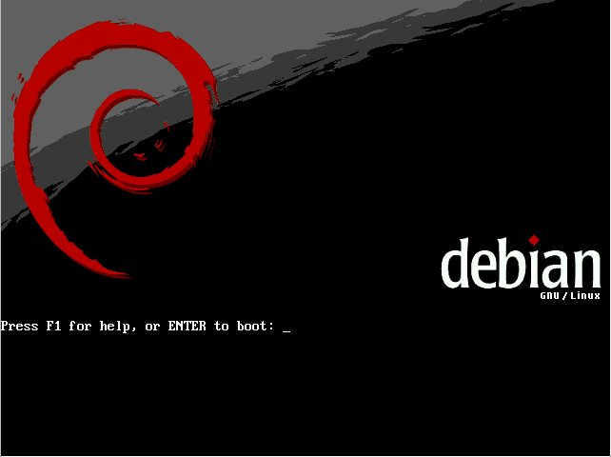
Comença Debian
Croquis d'arquitectura mostrant les 3 zones
Notes:
Presentació: Nom. Index de les tres parts de la prova?
OBJECTIU: comprovació de l'aptitud pedagògica de l'aspirant i el seu domini de les tècniques necessàries per a l'exercici docent
CONCLUSIÓ: Degut a que el temps per aquesta prova es limitat, em centraré en les parts de la programació que són competència directa del professor i només esmentaré de forma ràpida les qüestions que venen fixades de forma normativa per alguns dels ents reguladors dels Cfs.
El meu objectiu és intentar demostrar en aquest temps límitat la meva capacitat com a docent, que puc ser bon comunicador, amb iniciativa i creativitat, sensible amb la diversitat a l'aula i als conflictes i/o problemes que poden sortir i que obviament predisposat a la innovació i adaptació a les circumstàncies

Slide 10
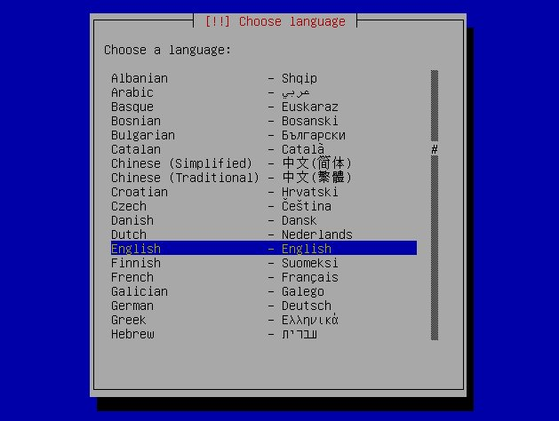
Per defecte seria anglès però...
Croquis d'arquitectura mostrant les 3 zones
Notes:
Presentació: Nom. Index de les tres parts de la prova?
OBJECTIU: comprovació de l'aptitud pedagògica de l'aspirant i el seu domini de les tècniques necessàries per a l'exercici docent
CONCLUSIÓ: Degut a que el temps per aquesta prova es limitat, em centraré en les parts de la programació que són competència directa del professor i només esmentaré de forma ràpida les qüestions que venen fixades de forma normativa per alguns dels ents reguladors dels Cfs.
El meu objectiu és intentar demostrar en aquest temps límitat la meva capacitat com a docent, que puc ser bon comunicador, amb iniciativa i creativitat, sensible amb la diversitat a l'aula i als conflictes i/o problemes que poden sortir i que obviament predisposat a la innovació i adaptació a les circumstàncies

Slide 11
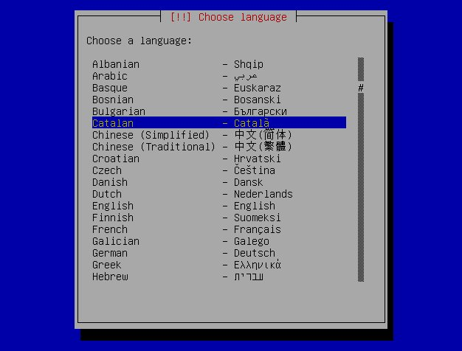
Ho volem en català
Croquis d'arquitectura mostrant les 3 zones
Notes:
Presentació: Nom. Index de les tres parts de la prova?
OBJECTIU: comprovació de l'aptitud pedagògica de l'aspirant i el seu domini de les tècniques necessàries per a l'exercici docent
CONCLUSIÓ: Degut a que el temps per aquesta prova es limitat, em centraré en les parts de la programació que són competència directa del professor i només esmentaré de forma ràpida les qüestions que venen fixades de forma normativa per alguns dels ents reguladors dels Cfs.
El meu objectiu és intentar demostrar en aquest temps límitat la meva capacitat com a docent, que puc ser bon comunicador, amb iniciativa i creativitat, sensible amb la diversitat a l'aula i als conflictes i/o problemes que poden sortir i que obviament predisposat a la innovació i adaptació a les circumstàncies

Slide 12
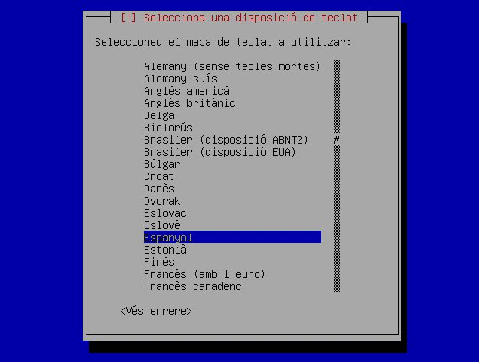
Disposició del teclat
Croquis d'arquitectura mostrant les 3 zones
Notes:
Presentació: Nom. Index de les tres parts de la prova?
OBJECTIU: comprovació de l'aptitud pedagògica de l'aspirant i el seu domini de les tècniques necessàries per a l'exercici docent
CONCLUSIÓ: Degut a que el temps per aquesta prova es limitat, em centraré en les parts de la programació que són competència directa del professor i només esmentaré de forma ràpida les qüestions que venen fixades de forma normativa per alguns dels ents reguladors dels Cfs.
El meu objectiu és intentar demostrar en aquest temps límitat la meva capacitat com a docent, que puc ser bon comunicador, amb iniciativa i creativitat, sensible amb la diversitat a l'aula i als conflictes i/o problemes que poden sortir i que obviament predisposat a la innovació i adaptació a les circumstàncies

Slide 13
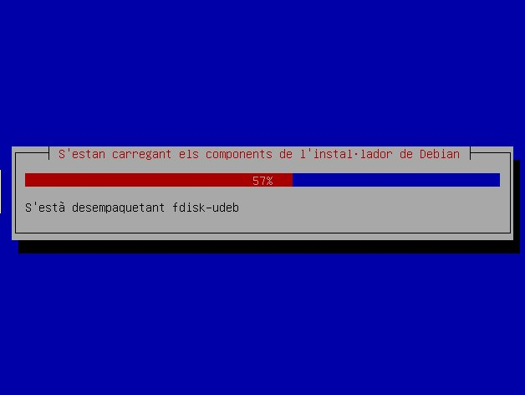
Això ho fa sol
Croquis d'arquitectura mostrant les 3 zones
Notes:
Presentació: Nom. Index de les tres parts de la prova?
OBJECTIU: comprovació de l'aptitud pedagògica de l'aspirant i el seu domini de les tècniques necessàries per a l'exercici docent
CONCLUSIÓ: Degut a que el temps per aquesta prova es limitat, em centraré en les parts de la programació que són competència directa del professor i només esmentaré de forma ràpida les qüestions que venen fixades de forma normativa per alguns dels ents reguladors dels Cfs.
El meu objectiu és intentar demostrar en aquest temps límitat la meva capacitat com a docent, que puc ser bon comunicador, amb iniciativa i creativitat, sensible amb la diversitat a l'aula i als conflictes i/o problemes que poden sortir i que obviament predisposat a la innovació i adaptació a les circumstàncies

Slide 14
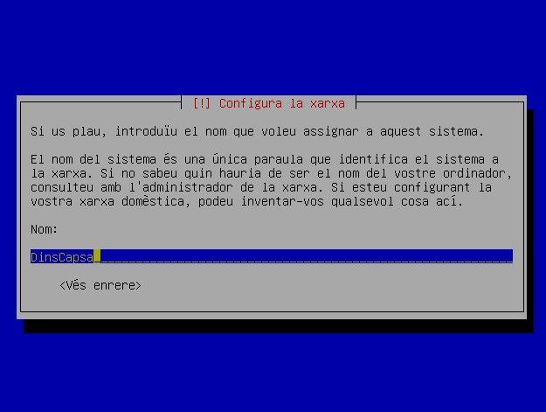
Cal donar un nom al PC
Croquis d'arquitectura mostrant les 3 zones
Notes:
Presentació: Nom. Index de les tres parts de la prova?
OBJECTIU: comprovació de l'aptitud pedagògica de l'aspirant i el seu domini de les tècniques necessàries per a l'exercici docent
CONCLUSIÓ: Degut a que el temps per aquesta prova es limitat, em centraré en les parts de la programació que són competència directa del professor i només esmentaré de forma ràpida les qüestions que venen fixades de forma normativa per alguns dels ents reguladors dels Cfs.
El meu objectiu és intentar demostrar en aquest temps límitat la meva capacitat com a docent, que puc ser bon comunicador, amb iniciativa i creativitat, sensible amb la diversitat a l'aula i als conflictes i/o problemes que poden sortir i que obviament predisposat a la innovació i adaptació a les circumstàncies

Slide 15
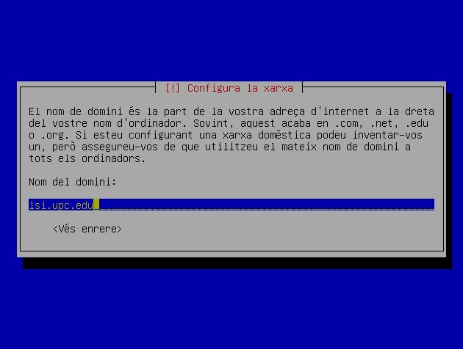
Domini (assignat per defecte)
Croquis d'arquitectura mostrant les 3 zones
Notes:
Presentació: Nom. Index de les tres parts de la prova?
OBJECTIU: comprovació de l'aptitud pedagògica de l'aspirant i el seu domini de les tècniques necessàries per a l'exercici docent
CONCLUSIÓ: Degut a que el temps per aquesta prova es limitat, em centraré en les parts de la programació que són competència directa del professor i només esmentaré de forma ràpida les qüestions que venen fixades de forma normativa per alguns dels ents reguladors dels Cfs.
El meu objectiu és intentar demostrar en aquest temps límitat la meva capacitat com a docent, que puc ser bon comunicador, amb iniciativa i creativitat, sensible amb la diversitat a l'aula i als conflictes i/o problemes que poden sortir i que obviament predisposat a la innovació i adaptació a les circumstàncies

Slide 16
ALERTA!
A partir d'aquí, i durant 18 transpes cal mirar amb cura aquest encapçalament en verd (on aquí diu Alerta). Si no aneu amb compte perdreu la part XP del vostre PC.
Notes:
Presentació: Nom. Index de les tres parts de la prova?
OBJECTIU: comprovació de l'aptitud pedagògica de l'aspirant i el seu domini de les tècniques necessàries per a l'exercici docent
CONCLUSIÓ: Degut a que el temps per aquesta prova es limitat, em centraré en les parts de la programació que són competència directa del professor i només esmentaré de forma ràpida les qüestions que venen fixades de forma normativa per alguns dels ents reguladors dels Cfs.
El meu objectiu és intentar demostrar en aquest temps límitat la meva capacitat com a docent, que puc ser bon comunicador, amb iniciativa i creativitat, sensible amb la diversitat a l'aula i als conflictes i/o problemes que poden sortir i que obviament predisposat a la innovació i adaptació a les circumstàncies

Slide 17
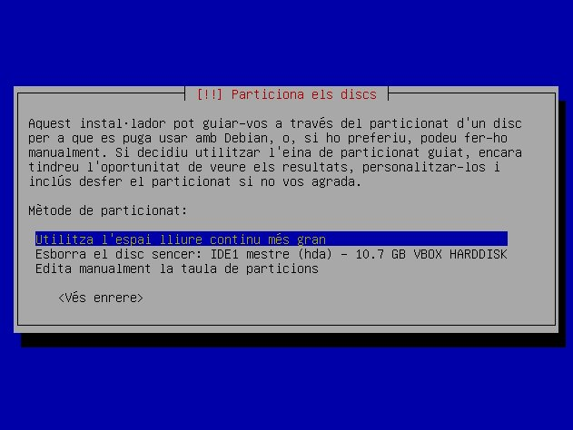
NO escolliu aquesta opció: fletxa avall
Croquis d'arquitectura mostrant les 3 zones
Notes:
Presentació: Nom. Index de les tres parts de la prova?
OBJECTIU: comprovació de l'aptitud pedagògica de l'aspirant i el seu domini de les tècniques necessàries per a l'exercici docent
CONCLUSIÓ: Degut a que el temps per aquesta prova es limitat, em centraré en les parts de la programació que són competència directa del professor i només esmentaré de forma ràpida les qüestions que venen fixades de forma normativa per alguns dels ents reguladors dels Cfs.
El meu objectiu és intentar demostrar en aquest temps límitat la meva capacitat com a docent, que puc ser bon comunicador, amb iniciativa i creativitat, sensible amb la diversitat a l'aula i als conflictes i/o problemes que poden sortir i que obviament predisposat a la innovació i adaptació a les circumstàncies

Slide 18
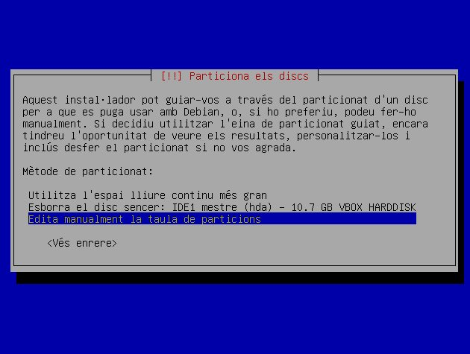
Escolliu aquesta: RETURN
Croquis d'arquitectura mostrant les 3 zones
Notes:
Presentació: Nom. Index de les tres parts de la prova?
OBJECTIU: comprovació de l'aptitud pedagògica de l'aspirant i el seu domini de les tècniques necessàries per a l'exercici docent
CONCLUSIÓ: Degut a que el temps per aquesta prova es limitat, em centraré en les parts de la programació que són competència directa del professor i només esmentaré de forma ràpida les qüestions que venen fixades de forma normativa per alguns dels ents reguladors dels Cfs.
El meu objectiu és intentar demostrar en aquest temps límitat la meva capacitat com a docent, que puc ser bon comunicador, amb iniciativa i creativitat, sensible amb la diversitat a l'aula i als conflictes i/o problemes que poden sortir i que obviament predisposat a la innovació i adaptació a les circumstàncies

Slide 19
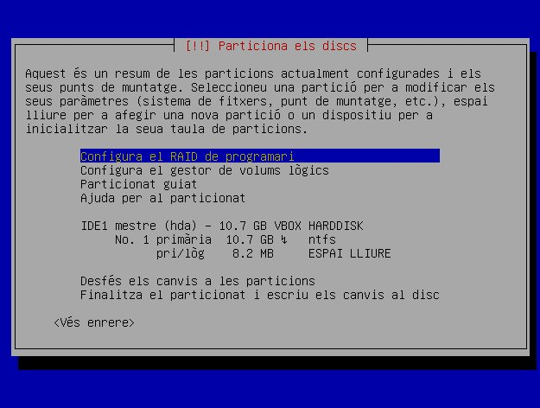
NO escolliu aquesta opció:fletxa avall
Croquis d'arquitectura mostrant les 3 zones
Notes:
Presentació: Nom. Index de les tres parts de la prova?
OBJECTIU: comprovació de l'aptitud pedagògica de l'aspirant i el seu domini de les tècniques necessàries per a l'exercici docent
CONCLUSIÓ: Degut a que el temps per aquesta prova es limitat, em centraré en les parts de la programació que són competència directa del professor i només esmentaré de forma ràpida les qüestions que venen fixades de forma normativa per alguns dels ents reguladors dels Cfs.
El meu objectiu és intentar demostrar en aquest temps límitat la meva capacitat com a docent, que puc ser bon comunicador, amb iniciativa i creativitat, sensible amb la diversitat a l'aula i als conflictes i/o problemes que poden sortir i que obviament predisposat a la innovació i adaptació a les circumstàncies

Slide 20
ALERTA!
A la següent transpa, l'error seria marcar tot el disc, en comptes de la partició ja existent, i que, més endavant, dividireu en dues
No necessàriament del mateix tamany.
Notes:
Presentació: Nom. Index de les tres parts de la prova?
OBJECTIU: comprovació de l'aptitud pedagògica de l'aspirant i el seu domini de les tècniques necessàries per a l'exercici docent
CONCLUSIÓ: Degut a que el temps per aquesta prova es limitat, em centraré en les parts de la programació que són competència directa del professor i només esmentaré de forma ràpida les qüestions que venen fixades de forma normativa per alguns dels ents reguladors dels Cfs.
El meu objectiu és intentar demostrar en aquest temps límitat la meva capacitat com a docent, que puc ser bon comunicador, amb iniciativa i creativitat, sensible amb la diversitat a l'aula i als conflictes i/o problemes que poden sortir i que obviament predisposat a la innovació i adaptació a les circumstàncies

Slide 21
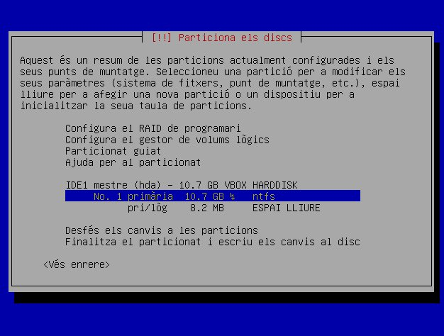
Escolliu aquesta: Pitjeu RETURN
Croquis d'arquitectura mostrant les 3 zones
Notes:
Presentació: Nom. Index de les tres parts de la prova?
OBJECTIU: comprovació de l'aptitud pedagògica de l'aspirant i el seu domini de les tècniques necessàries per a l'exercici docent
CONCLUSIÓ: Degut a que el temps per aquesta prova es limitat, em centraré en les parts de la programació que són competència directa del professor i només esmentaré de forma ràpida les qüestions que venen fixades de forma normativa per alguns dels ents reguladors dels Cfs.
El meu objectiu és intentar demostrar en aquest temps límitat la meva capacitat com a docent, que puc ser bon comunicador, amb iniciativa i creativitat, sensible amb la diversitat a l'aula i als conflictes i/o problemes que poden sortir i que obviament predisposat a la innovació i adaptació a les circumstàncies

Slide 22
ALERTA!
A la següent transpa, l'error seria marcar la partició per a ser utilitzada, perquè, aleshores, caldria donar-li un qualificatiu (p.ex., ext3 o ext2) i es perdria el seu caràcter de ntfs.
Aquest marcatge equivocat seria irreversible.
Notes:
Presentació: Nom. Index de les tres parts de la prova?
OBJECTIU: comprovació de l'aptitud pedagògica de l'aspirant i el seu domini de les tècniques necessàries per a l'exercici docent
CONCLUSIÓ: Degut a que el temps per aquesta prova es limitat, em centraré en les parts de la programació que són competència directa del professor i només esmentaré de forma ràpida les qüestions que venen fixades de forma normativa per alguns dels ents reguladors dels Cfs.
El meu objectiu és intentar demostrar en aquest temps límitat la meva capacitat com a docent, que puc ser bon comunicador, amb iniciativa i creativitat, sensible amb la diversitat a l'aula i als conflictes i/o problemes que poden sortir i que obviament predisposat a la innovació i adaptació a les circumstàncies

Slide 23
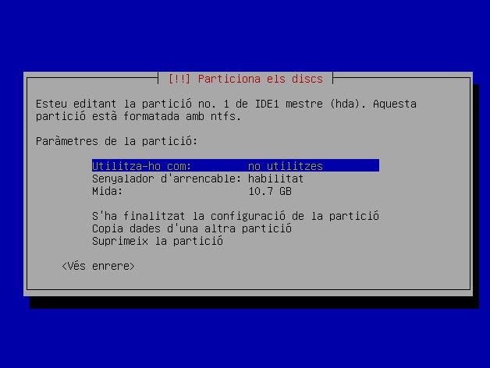
NO escolliu aquesta opció: fletxa avall
Croquis d'arquitectura mostrant les 3 zones
Notes:
Presentació: Nom. Index de les tres parts de la prova?
OBJECTIU: comprovació de l'aptitud pedagògica de l'aspirant i el seu domini de les tècniques necessàries per a l'exercici docent
CONCLUSIÓ: Degut a que el temps per aquesta prova es limitat, em centraré en les parts de la programació que són competència directa del professor i només esmentaré de forma ràpida les qüestions que venen fixades de forma normativa per alguns dels ents reguladors dels Cfs.
El meu objectiu és intentar demostrar en aquest temps límitat la meva capacitat com a docent, que puc ser bon comunicador, amb iniciativa i creativitat, sensible amb la diversitat a l'aula i als conflictes i/o problemes que poden sortir i que obviament predisposat a la innovació i adaptació a les circumstàncies

Slide 24
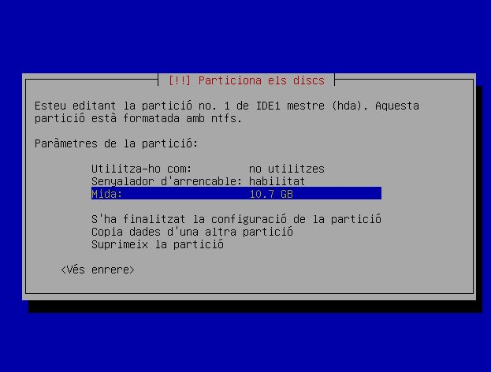
Escolliu aquesta: RETURN
Croquis d'arquitectura mostrant les 3 zones
Notes:
Presentació: Nom. Index de les tres parts de la prova?
OBJECTIU: comprovació de l'aptitud pedagògica de l'aspirant i el seu domini de les tècniques necessàries per a l'exercici docent
CONCLUSIÓ: Degut a que el temps per aquesta prova es limitat, em centraré en les parts de la programació que són competència directa del professor i només esmentaré de forma ràpida les qüestions que venen fixades de forma normativa per alguns dels ents reguladors dels Cfs.
El meu objectiu és intentar demostrar en aquest temps límitat la meva capacitat com a docent, que puc ser bon comunicador, amb iniciativa i creativitat, sensible amb la diversitat a l'aula i als conflictes i/o problemes que poden sortir i que obviament predisposat a la innovació i adaptació a les circumstàncies

Slide 25
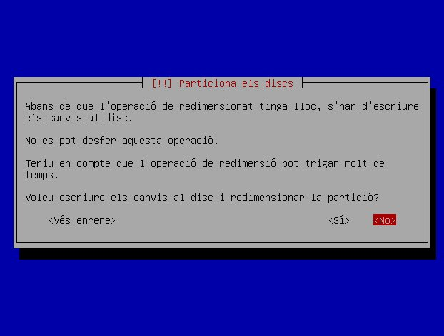
NO escolliu aquesta opció: fletxa esquerra
Croquis d'arquitectura mostrant les 3 zones
Notes:
Presentació: Nom. Index de les tres parts de la prova?
OBJECTIU: comprovació de l'aptitud pedagògica de l'aspirant i el seu domini de les tècniques necessàries per a l'exercici docent
CONCLUSIÓ: Degut a que el temps per aquesta prova es limitat, em centraré en les parts de la programació que són competència directa del professor i només esmentaré de forma ràpida les qüestions que venen fixades de forma normativa per alguns dels ents reguladors dels Cfs.
El meu objectiu és intentar demostrar en aquest temps límitat la meva capacitat com a docent, que puc ser bon comunicador, amb iniciativa i creativitat, sensible amb la diversitat a l'aula i als conflictes i/o problemes que poden sortir i que obviament predisposat a la innovació i adaptació a les circumstàncies

Slide 26
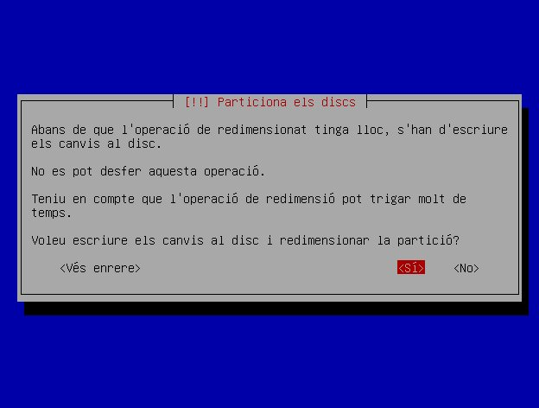
Escolliu aquesta opció: RETURN
Croquis d'arquitectura mostrant les 3 zones
Notes:
Presentació: Nom. Index de les tres parts de la prova?
OBJECTIU: comprovació de l'aptitud pedagògica de l'aspirant i el seu domini de les tècniques necessàries per a l'exercici docent
CONCLUSIÓ: Degut a que el temps per aquesta prova es limitat, em centraré en les parts de la programació que són competència directa del professor i només esmentaré de forma ràpida les qüestions que venen fixades de forma normativa per alguns dels ents reguladors dels Cfs.
El meu objectiu és intentar demostrar en aquest temps límitat la meva capacitat com a docent, que puc ser bon comunicador, amb iniciativa i creativitat, sensible amb la diversitat a l'aula i als conflictes i/o problemes que poden sortir i que obviament predisposat a la innovació i adaptació a les circumstàncies

Slide 27
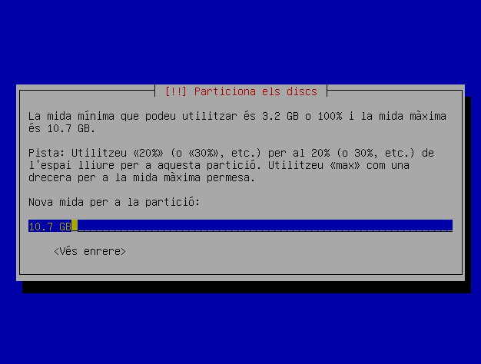
NO escolliu aquesta opció: Esborreu <--
Croquis d'arquitectura mostrant les 3 zones
Notes:
Presentació: Nom. Index de les tres parts de la prova?
OBJECTIU: comprovació de l'aptitud pedagògica de l'aspirant i el seu domini de les tècniques necessàries per a l'exercici docent
CONCLUSIÓ: Degut a que el temps per aquesta prova es limitat, em centraré en les parts de la programació que són competència directa del professor i només esmentaré de forma ràpida les qüestions que venen fixades de forma normativa per alguns dels ents reguladors dels Cfs.
El meu objectiu és intentar demostrar en aquest temps límitat la meva capacitat com a docent, que puc ser bon comunicador, amb iniciativa i creativitat, sensible amb la diversitat a l'aula i als conflictes i/o problemes que poden sortir i que obviament predisposat a la innovació i adaptació a les circumstàncies

Slide 28
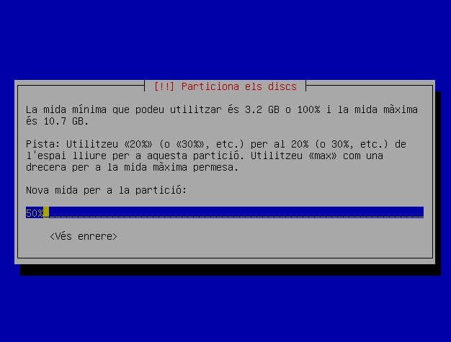
I escriviu: 50%
Croquis d'arquitectura mostrant les 3 zones
Notes:
Presentació: Nom. Index de les tres parts de la prova?
OBJECTIU: comprovació de l'aptitud pedagògica de l'aspirant i el seu domini de les tècniques necessàries per a l'exercici docent
CONCLUSIÓ: Degut a que el temps per aquesta prova es limitat, em centraré en les parts de la programació que són competència directa del professor i només esmentaré de forma ràpida les qüestions que venen fixades de forma normativa per alguns dels ents reguladors dels Cfs.
El meu objectiu és intentar demostrar en aquest temps límitat la meva capacitat com a docent, que puc ser bon comunicador, amb iniciativa i creativitat, sensible amb la diversitat a l'aula i als conflictes i/o problemes que poden sortir i que obviament predisposat a la innovació i adaptació a les circumstàncies

Slide 29

NO escolliu aquesta opció: fletxa avall
Croquis d'arquitectura mostrant les 3 zones
Notes:
Presentació: Nom. Index de les tres parts de la prova?
OBJECTIU: comprovació de l'aptitud pedagògica de l'aspirant i el seu domini de les tècniques necessàries per a l'exercici docent
CONCLUSIÓ: Degut a que el temps per aquesta prova es limitat, em centraré en les parts de la programació que són competència directa del professor i només esmentaré de forma ràpida les qüestions que venen fixades de forma normativa per alguns dels ents reguladors dels Cfs.
El meu objectiu és intentar demostrar en aquest temps límitat la meva capacitat com a docent, que puc ser bon comunicador, amb iniciativa i creativitat, sensible amb la diversitat a l'aula i als conflictes i/o problemes que poden sortir i que obviament predisposat a la innovació i adaptació a les circumstàncies

Slide 30
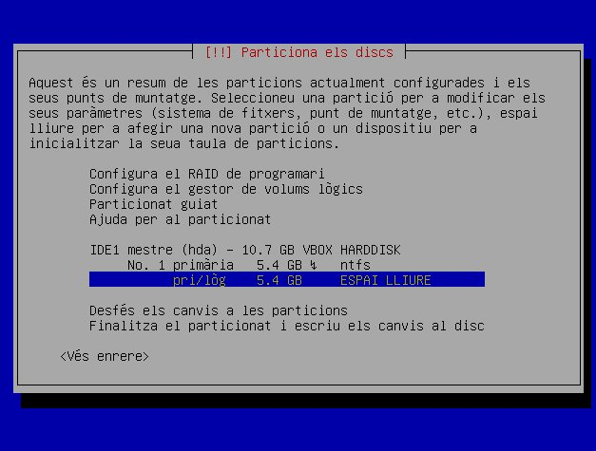
Escolliu aquesta opció: RETURN
Croquis d'arquitectura mostrant les 3 zones
Notes:
Presentació: Nom. Index de les tres parts de la prova?
OBJECTIU: comprovació de l'aptitud pedagògica de l'aspirant i el seu domini de les tècniques necessàries per a l'exercici docent
CONCLUSIÓ: Degut a que el temps per aquesta prova es limitat, em centraré en les parts de la programació que són competència directa del professor i només esmentaré de forma ràpida les qüestions que venen fixades de forma normativa per alguns dels ents reguladors dels Cfs.
El meu objectiu és intentar demostrar en aquest temps límitat la meva capacitat com a docent, que puc ser bon comunicador, amb iniciativa i creativitat, sensible amb la diversitat a l'aula i als conflictes i/o problemes que poden sortir i que obviament predisposat a la innovació i adaptació a les circumstàncies

Slide 31
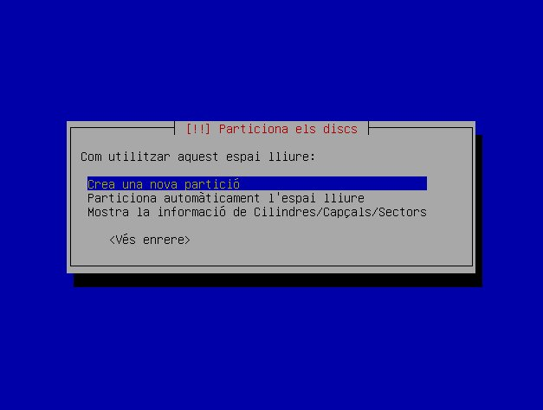
Podeu escollir aquesta, millor NO: avall
Croquis d'arquitectura mostrant les 3 zones
Notes:
Presentació: Nom. Index de les tres parts de la prova?
OBJECTIU: comprovació de l'aptitud pedagògica de l'aspirant i el seu domini de les tècniques necessàries per a l'exercici docent
CONCLUSIÓ: Degut a que el temps per aquesta prova es limitat, em centraré en les parts de la programació que són competència directa del professor i només esmentaré de forma ràpida les qüestions que venen fixades de forma normativa per alguns dels ents reguladors dels Cfs.
El meu objectiu és intentar demostrar en aquest temps límitat la meva capacitat com a docent, que puc ser bon comunicador, amb iniciativa i creativitat, sensible amb la diversitat a l'aula i als conflictes i/o problemes que poden sortir i que obviament predisposat a la innovació i adaptació a les circumstàncies

Slide 32
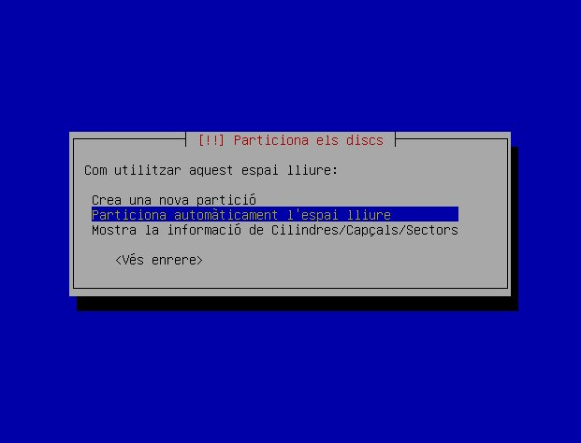
Escolliu aquesta opció: RETURN
Croquis d'arquitectura mostrant les 3 zones
Notes:
Presentació: Nom. Index de les tres parts de la prova?
OBJECTIU: comprovació de l'aptitud pedagògica de l'aspirant i el seu domini de les tècniques necessàries per a l'exercici docent
CONCLUSIÓ: Degut a que el temps per aquesta prova es limitat, em centraré en les parts de la programació que són competència directa del professor i només esmentaré de forma ràpida les qüestions que venen fixades de forma normativa per alguns dels ents reguladors dels Cfs.
El meu objectiu és intentar demostrar en aquest temps límitat la meva capacitat com a docent, que puc ser bon comunicador, amb iniciativa i creativitat, sensible amb la diversitat a l'aula i als conflictes i/o problemes que poden sortir i que obviament predisposat a la innovació i adaptació a les circumstàncies

Slide 33
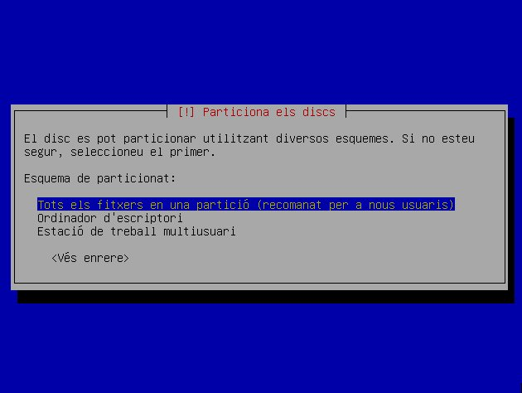
Escolliu aquesta opció: RETURN
Croquis d'arquitectura mostrant les 3 zones
Notes:
Presentació: Nom. Index de les tres parts de la prova?
OBJECTIU: comprovació de l'aptitud pedagògica de l'aspirant i el seu domini de les tècniques necessàries per a l'exercici docent
CONCLUSIÓ: Degut a que el temps per aquesta prova es limitat, em centraré en les parts de la programació que són competència directa del professor i només esmentaré de forma ràpida les qüestions que venen fixades de forma normativa per alguns dels ents reguladors dels Cfs.
El meu objectiu és intentar demostrar en aquest temps límitat la meva capacitat com a docent, que puc ser bon comunicador, amb iniciativa i creativitat, sensible amb la diversitat a l'aula i als conflictes i/o problemes que poden sortir i que obviament predisposat a la innovació i adaptació a les circumstàncies

Slide 34
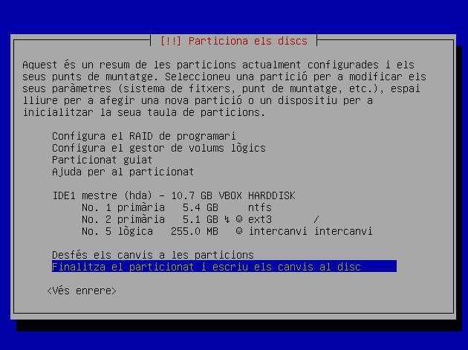
Això és bò: RETURN
Croquis d'arquitectura mostrant les 3 zones
Notes:
Presentació: Nom. Index de les tres parts de la prova?
OBJECTIU: comprovació de l'aptitud pedagògica de l'aspirant i el seu domini de les tècniques necessàries per a l'exercici docent
CONCLUSIÓ: Degut a que el temps per aquesta prova es limitat, em centraré en les parts de la programació que són competència directa del professor i només esmentaré de forma ràpida les qüestions que venen fixades de forma normativa per alguns dels ents reguladors dels Cfs.
El meu objectiu és intentar demostrar en aquest temps límitat la meva capacitat com a docent, que puc ser bon comunicador, amb iniciativa i creativitat, sensible amb la diversitat a l'aula i als conflictes i/o problemes que poden sortir i que obviament predisposat a la innovació i adaptació a les circumstàncies

Slide 35
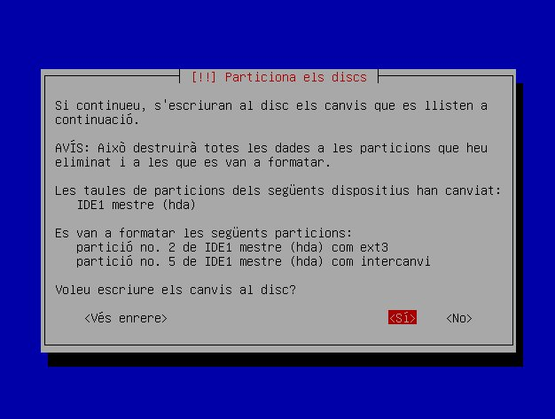
Bé: RETURN
Croquis d'arquitectura mostrant les 3 zones
Notes:
Presentació: Nom. Index de les tres parts de la prova?
OBJECTIU: comprovació de l'aptitud pedagògica de l'aspirant i el seu domini de les tècniques necessàries per a l'exercici docent
CONCLUSIÓ: Degut a que el temps per aquesta prova es limitat, em centraré en les parts de la programació que són competència directa del professor i només esmentaré de forma ràpida les qüestions que venen fixades de forma normativa per alguns dels ents reguladors dels Cfs.
El meu objectiu és intentar demostrar en aquest temps límitat la meva capacitat com a docent, que puc ser bon comunicador, amb iniciativa i creativitat, sensible amb la diversitat a l'aula i als conflictes i/o problemes que poden sortir i que obviament predisposat a la innovació i adaptació a les circumstàncies

Slide 36
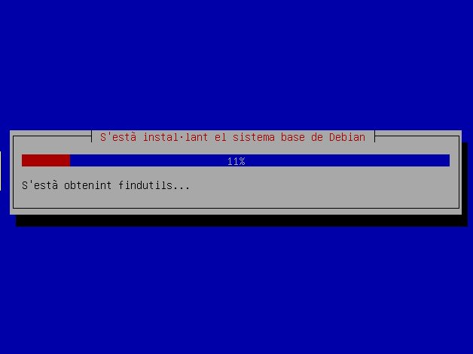
Ja va sol
Croquis d'arquitectura mostrant les 3 zones
Notes:
Presentació: Nom. Index de les tres parts de la prova?
OBJECTIU: comprovació de l'aptitud pedagògica de l'aspirant i el seu domini de les tècniques necessàries per a l'exercici docent
CONCLUSIÓ: Degut a que el temps per aquesta prova es limitat, em centraré en les parts de la programació que són competència directa del professor i només esmentaré de forma ràpida les qüestions que venen fixades de forma normativa per alguns dels ents reguladors dels Cfs.
El meu objectiu és intentar demostrar en aquest temps límitat la meva capacitat com a docent, que puc ser bon comunicador, amb iniciativa i creativitat, sensible amb la diversitat a l'aula i als conflictes i/o problemes que poden sortir i que obviament predisposat a la innovació i adaptació a les circumstàncies

Slide 37
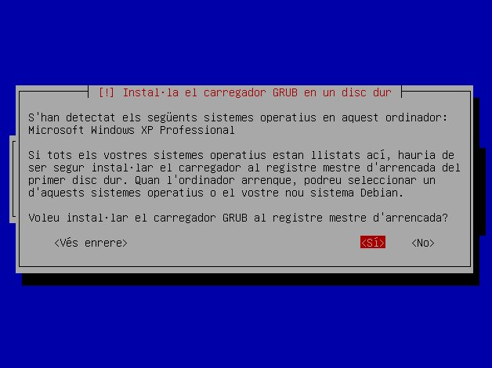
Correcte: RETURN
Croquis d'arquitectura mostrant les 3 zones
Notes:
Presentació: Nom. Index de les tres parts de la prova?
OBJECTIU: comprovació de l'aptitud pedagògica de l'aspirant i el seu domini de les tècniques necessàries per a l'exercici docent
CONCLUSIÓ: Degut a que el temps per aquesta prova es limitat, em centraré en les parts de la programació que són competència directa del professor i només esmentaré de forma ràpida les qüestions que venen fixades de forma normativa per alguns dels ents reguladors dels Cfs.
El meu objectiu és intentar demostrar en aquest temps límitat la meva capacitat com a docent, que puc ser bon comunicador, amb iniciativa i creativitat, sensible amb la diversitat a l'aula i als conflictes i/o problemes que poden sortir i que obviament predisposat a la innovació i adaptació a les circumstàncies

Slide 38
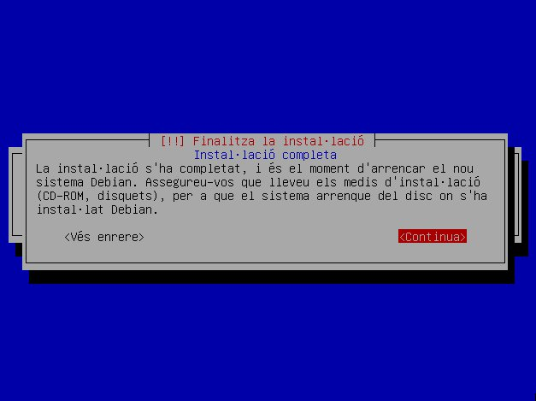
Correcte: RETURN
Croquis d'arquitectura mostrant les 3 zones
Notes:
Presentació: Nom. Index de les tres parts de la prova?
OBJECTIU: comprovació de l'aptitud pedagògica de l'aspirant i el seu domini de les tècniques necessàries per a l'exercici docent
CONCLUSIÓ: Degut a que el temps per aquesta prova es limitat, em centraré en les parts de la programació que són competència directa del professor i només esmentaré de forma ràpida les qüestions que venen fixades de forma normativa per alguns dels ents reguladors dels Cfs.
El meu objectiu és intentar demostrar en aquest temps límitat la meva capacitat com a docent, que puc ser bon comunicador, amb iniciativa i creativitat, sensible amb la diversitat a l'aula i als conflictes i/o problemes que poden sortir i que obviament predisposat a la innovació i adaptació a les circumstàncies

Slide 39
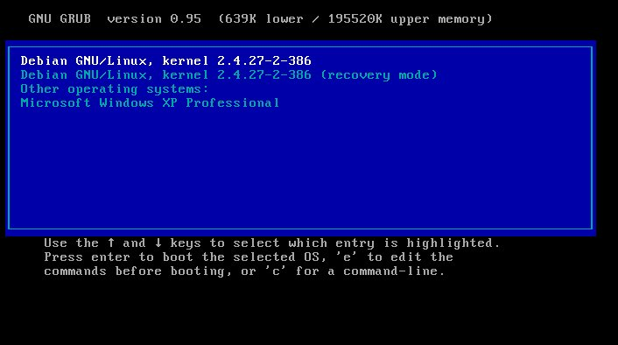
Segona arrencada
Croquis d'arquitectura mostrant les 3 zones
Notes:
Presentació: Nom. Index de les tres parts de la prova?
OBJECTIU: comprovació de l'aptitud pedagògica de l'aspirant i el seu domini de les tècniques necessàries per a l'exercici docent
CONCLUSIÓ: Degut a que el temps per aquesta prova es limitat, em centraré en les parts de la programació que són competència directa del professor i només esmentaré de forma ràpida les qüestions que venen fixades de forma normativa per alguns dels ents reguladors dels Cfs.
El meu objectiu és intentar demostrar en aquest temps límitat la meva capacitat com a docent, que puc ser bon comunicador, amb iniciativa i creativitat, sensible amb la diversitat a l'aula i als conflictes i/o problemes que poden sortir i que obviament predisposat a la innovació i adaptació a les circumstàncies

Slide 40
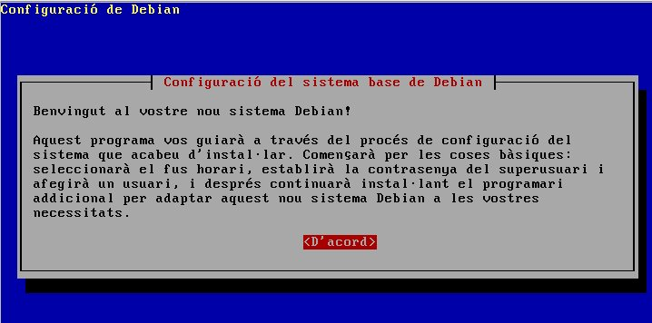
No hi ha opció: RETURN
Croquis d'arquitectura mostrant les 3 zones
Notes:
Presentació: Nom. Index de les tres parts de la prova?
OBJECTIU: comprovació de l'aptitud pedagògica de l'aspirant i el seu domini de les tècniques necessàries per a l'exercici docent
CONCLUSIÓ: Degut a que el temps per aquesta prova es limitat, em centraré en les parts de la programació que són competència directa del professor i només esmentaré de forma ràpida les qüestions que venen fixades de forma normativa per alguns dels ents reguladors dels Cfs.
El meu objectiu és intentar demostrar en aquest temps límitat la meva capacitat com a docent, que puc ser bon comunicador, amb iniciativa i creativitat, sensible amb la diversitat a l'aula i als conflictes i/o problemes que poden sortir i que obviament predisposat a la innovació i adaptació a les circumstàncies

Slide 41
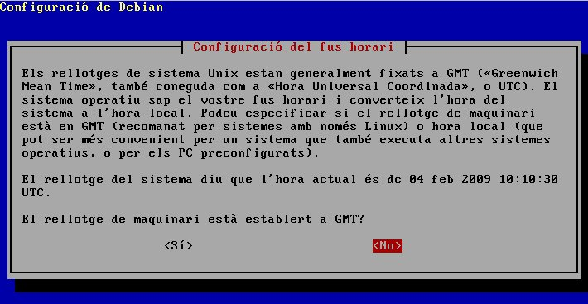
Com que hi han dos SO: RETURN
Croquis d'arquitectura mostrant les 3 zones
Notes:
Presentació: Nom. Index de les tres parts de la prova?
OBJECTIU: comprovació de l'aptitud pedagògica de l'aspirant i el seu domini de les tècniques necessàries per a l'exercici docent
CONCLUSIÓ: Degut a que el temps per aquesta prova es limitat, em centraré en les parts de la programació que són competència directa del professor i només esmentaré de forma ràpida les qüestions que venen fixades de forma normativa per alguns dels ents reguladors dels Cfs.
El meu objectiu és intentar demostrar en aquest temps límitat la meva capacitat com a docent, que puc ser bon comunicador, amb iniciativa i creativitat, sensible amb la diversitat a l'aula i als conflictes i/o problemes que poden sortir i que obviament predisposat a la innovació i adaptació a les circumstàncies

Slide 42
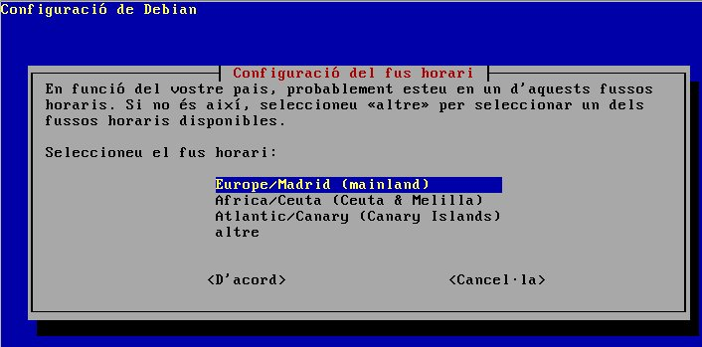
OK
Croquis d'arquitectura mostrant les 3 zones
Notes:
Presentació: Nom. Index de les tres parts de la prova?
OBJECTIU: comprovació de l'aptitud pedagògica de l'aspirant i el seu domini de les tècniques necessàries per a l'exercici docent
CONCLUSIÓ: Degut a que el temps per aquesta prova es limitat, em centraré en les parts de la programació que són competència directa del professor i només esmentaré de forma ràpida les qüestions que venen fixades de forma normativa per alguns dels ents reguladors dels Cfs.
El meu objectiu és intentar demostrar en aquest temps límitat la meva capacitat com a docent, que puc ser bon comunicador, amb iniciativa i creativitat, sensible amb la diversitat a l'aula i als conflictes i/o problemes que poden sortir i que obviament predisposat a la innovació i adaptació a les circumstàncies

Slide 43
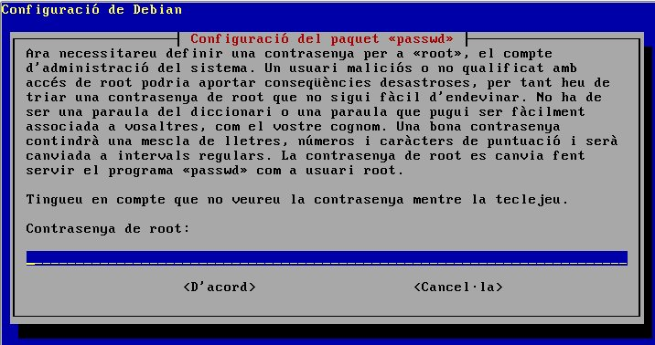
Escriure una contrasenya i repetir-la
Croquis d'arquitectura mostrant les 3 zones
Notes:
Presentació: Nom. Index de les tres parts de la prova?
OBJECTIU: comprovació de l'aptitud pedagògica de l'aspirant i el seu domini de les tècniques necessàries per a l'exercici docent
CONCLUSIÓ: Degut a que el temps per aquesta prova es limitat, em centraré en les parts de la programació que són competència directa del professor i només esmentaré de forma ràpida les qüestions que venen fixades de forma normativa per alguns dels ents reguladors dels Cfs.
El meu objectiu és intentar demostrar en aquest temps límitat la meva capacitat com a docent, que puc ser bon comunicador, amb iniciativa i creativitat, sensible amb la diversitat a l'aula i als conflictes i/o problemes que poden sortir i que obviament predisposat a la innovació i adaptació a les circumstàncies

Slide 44
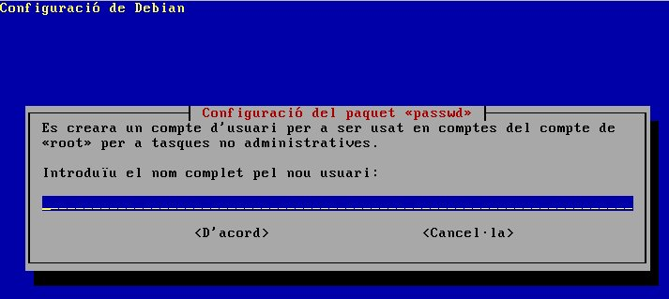
Un usuari normal
Croquis d'arquitectura mostrant les 3 zones
Notes:
Presentació: Nom. Index de les tres parts de la prova?
OBJECTIU: comprovació de l'aptitud pedagògica de l'aspirant i el seu domini de les tècniques necessàries per a l'exercici docent
CONCLUSIÓ: Degut a que el temps per aquesta prova es limitat, em centraré en les parts de la programació que són competència directa del professor i només esmentaré de forma ràpida les qüestions que venen fixades de forma normativa per alguns dels ents reguladors dels Cfs.
El meu objectiu és intentar demostrar en aquest temps límitat la meva capacitat com a docent, que puc ser bon comunicador, amb iniciativa i creativitat, sensible amb la diversitat a l'aula i als conflictes i/o problemes que poden sortir i que obviament predisposat a la innovació i adaptació a les circumstàncies

Slide 45
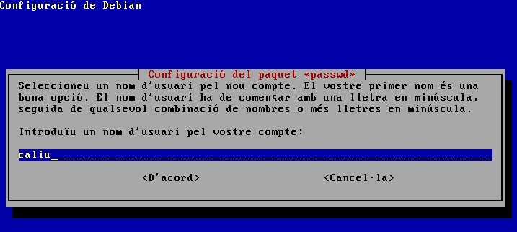
Poseu-li el nom que volgueu
Croquis d'arquitectura mostrant les 3 zones
Notes:
Presentació: Nom. Index de les tres parts de la prova?
OBJECTIU: comprovació de l'aptitud pedagògica de l'aspirant i el seu domini de les tècniques necessàries per a l'exercici docent
CONCLUSIÓ: Degut a que el temps per aquesta prova es limitat, em centraré en les parts de la programació que són competència directa del professor i només esmentaré de forma ràpida les qüestions que venen fixades de forma normativa per alguns dels ents reguladors dels Cfs.
El meu objectiu és intentar demostrar en aquest temps límitat la meva capacitat com a docent, que puc ser bon comunicador, amb iniciativa i creativitat, sensible amb la diversitat a l'aula i als conflictes i/o problemes que poden sortir i que obviament predisposat a la innovació i adaptació a les circumstàncies

Slide 46
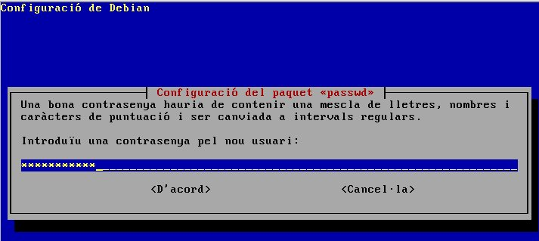
La seva contrasenya
Croquis d'arquitectura mostrant les 3 zones
Notes:
Presentació: Nom. Index de les tres parts de la prova?
OBJECTIU: comprovació de l'aptitud pedagògica de l'aspirant i el seu domini de les tècniques necessàries per a l'exercici docent
CONCLUSIÓ: Degut a que el temps per aquesta prova es limitat, em centraré en les parts de la programació que són competència directa del professor i només esmentaré de forma ràpida les qüestions que venen fixades de forma normativa per alguns dels ents reguladors dels Cfs.
El meu objectiu és intentar demostrar en aquest temps límitat la meva capacitat com a docent, que puc ser bon comunicador, amb iniciativa i creativitat, sensible amb la diversitat a l'aula i als conflictes i/o problemes que poden sortir i que obviament predisposat a la innovació i adaptació a les circumstàncies

Slide 47
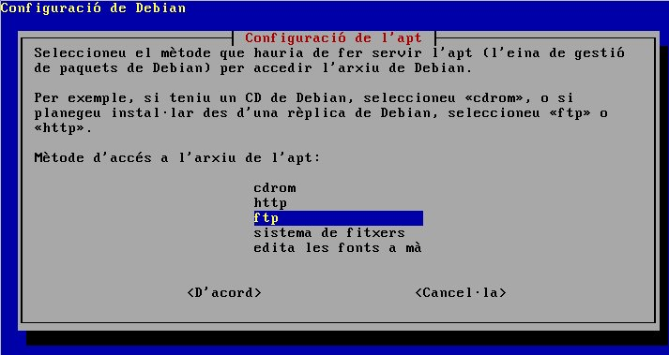
Pot ser ftp o http
Croquis d'arquitectura mostrant les 3 zones
Notes:
Presentació: Nom. Index de les tres parts de la prova?
OBJECTIU: comprovació de l'aptitud pedagògica de l'aspirant i el seu domini de les tècniques necessàries per a l'exercici docent
CONCLUSIÓ: Degut a que el temps per aquesta prova es limitat, em centraré en les parts de la programació que són competència directa del professor i només esmentaré de forma ràpida les qüestions que venen fixades de forma normativa per alguns dels ents reguladors dels Cfs.
El meu objectiu és intentar demostrar en aquest temps límitat la meva capacitat com a docent, que puc ser bon comunicador, amb iniciativa i creativitat, sensible amb la diversitat a l'aula i als conflictes i/o problemes que poden sortir i que obviament predisposat a la innovació i adaptació a les circumstàncies

Slide 48
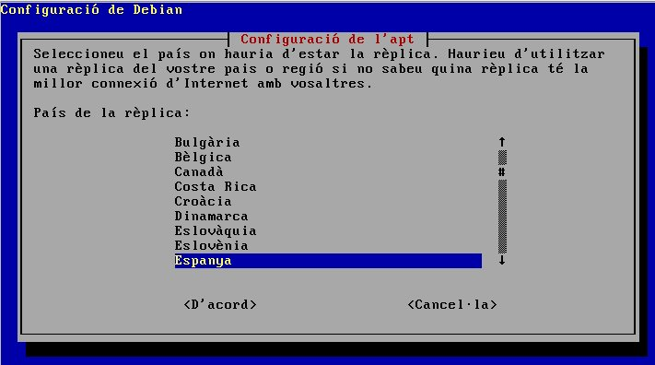
Proximitat geogràfica
Croquis d'arquitectura mostrant les 3 zones
Notes:
Presentació: Nom. Index de les tres parts de la prova?
OBJECTIU: comprovació de l'aptitud pedagògica de l'aspirant i el seu domini de les tècniques necessàries per a l'exercici docent
CONCLUSIÓ: Degut a que el temps per aquesta prova es limitat, em centraré en les parts de la programació que són competència directa del professor i només esmentaré de forma ràpida les qüestions que venen fixades de forma normativa per alguns dels ents reguladors dels Cfs.
El meu objectiu és intentar demostrar en aquest temps límitat la meva capacitat com a docent, que puc ser bon comunicador, amb iniciativa i creativitat, sensible amb la diversitat a l'aula i als conflictes i/o problemes que poden sortir i que obviament predisposat a la innovació i adaptació a les circumstàncies

Slide 49
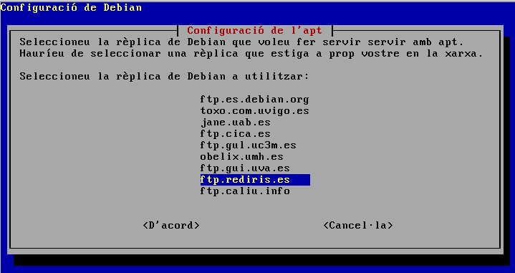
Sovint aquest és el millor
Croquis d'arquitectura mostrant les 3 zones
Notes:
Presentació: Nom. Index de les tres parts de la prova?
OBJECTIU: comprovació de l'aptitud pedagògica de l'aspirant i el seu domini de les tècniques necessàries per a l'exercici docent
CONCLUSIÓ: Degut a que el temps per aquesta prova es limitat, em centraré en les parts de la programació que són competència directa del professor i només esmentaré de forma ràpida les qüestions que venen fixades de forma normativa per alguns dels ents reguladors dels Cfs.
El meu objectiu és intentar demostrar en aquest temps límitat la meva capacitat com a docent, que puc ser bon comunicador, amb iniciativa i creativitat, sensible amb la diversitat a l'aula i als conflictes i/o problemes que poden sortir i que obviament predisposat a la innovació i adaptació a les circumstàncies

Slide 50
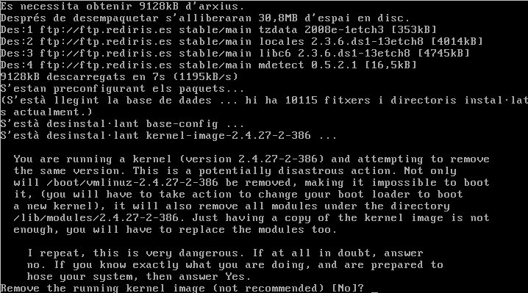
RETURNs a totes les preguntes
Croquis d'arquitectura mostrant les 3 zones
Notes:
Presentació: Nom. Index de les tres parts de la prova?
OBJECTIU: comprovació de l'aptitud pedagògica de l'aspirant i el seu domini de les tècniques necessàries per a l'exercici docent
CONCLUSIÓ: Degut a que el temps per aquesta prova es limitat, em centraré en les parts de la programació que són competència directa del professor i només esmentaré de forma ràpida les qüestions que venen fixades de forma normativa per alguns dels ents reguladors dels Cfs.
El meu objectiu és intentar demostrar en aquest temps límitat la meva capacitat com a docent, que puc ser bon comunicador, amb iniciativa i creativitat, sensible amb la diversitat a l'aula i als conflictes i/o problemes que poden sortir i que obviament predisposat a la innovació i adaptació a les circumstàncies

Slide 51
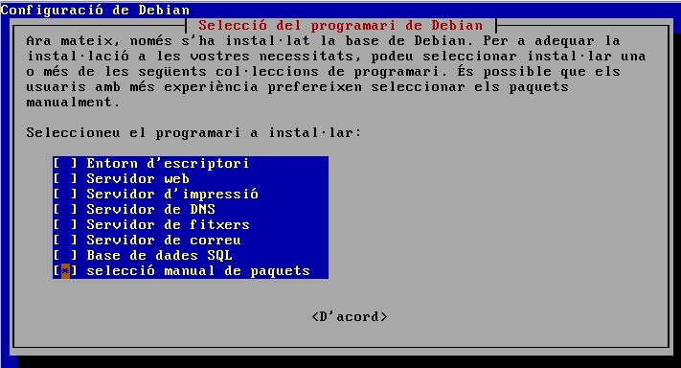
El millor és començar pel mínim
Croquis d'arquitectura mostrant les 3 zones
Notes:
Presentació: Nom. Index de les tres parts de la prova?
OBJECTIU: comprovació de l'aptitud pedagògica de l'aspirant i el seu domini de les tècniques necessàries per a l'exercici docent
CONCLUSIÓ: Degut a que el temps per aquesta prova es limitat, em centraré en les parts de la programació que són competència directa del professor i només esmentaré de forma ràpida les qüestions que venen fixades de forma normativa per alguns dels ents reguladors dels Cfs.
El meu objectiu és intentar demostrar en aquest temps límitat la meva capacitat com a docent, que puc ser bon comunicador, amb iniciativa i creativitat, sensible amb la diversitat a l'aula i als conflictes i/o problemes que poden sortir i que obviament predisposat a la innovació i adaptació a les circumstàncies

Slide 52
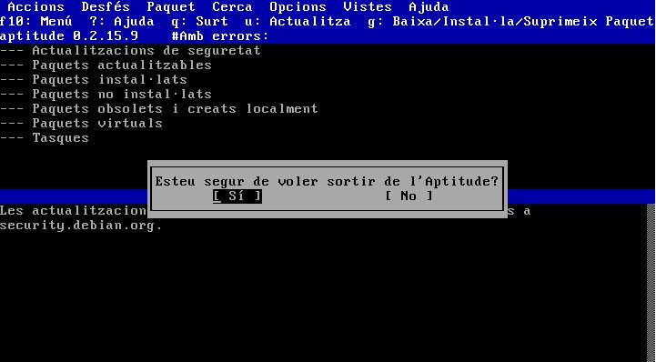
Pitjar q per sortir i confirmar
Croquis d'arquitectura mostrant les 3 zones
Notes:
Presentació: Nom. Index de les tres parts de la prova?
OBJECTIU: comprovació de l'aptitud pedagògica de l'aspirant i el seu domini de les tècniques necessàries per a l'exercici docent
CONCLUSIÓ: Degut a que el temps per aquesta prova es limitat, em centraré en les parts de la programació que són competència directa del professor i només esmentaré de forma ràpida les qüestions que venen fixades de forma normativa per alguns dels ents reguladors dels Cfs.
El meu objectiu és intentar demostrar en aquest temps límitat la meva capacitat com a docent, que puc ser bon comunicador, amb iniciativa i creativitat, sensible amb la diversitat a l'aula i als conflictes i/o problemes que poden sortir i que obviament predisposat a la innovació i adaptació a les circumstàncies

Slide 53
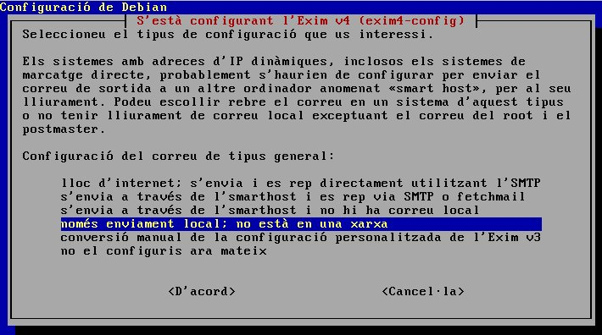
Si: RETURN
Croquis d'arquitectura mostrant les 3 zones
Notes:
Presentació: Nom. Index de les tres parts de la prova?
OBJECTIU: comprovació de l'aptitud pedagògica de l'aspirant i el seu domini de les tècniques necessàries per a l'exercici docent
CONCLUSIÓ: Degut a que el temps per aquesta prova es limitat, em centraré en les parts de la programació que són competència directa del professor i només esmentaré de forma ràpida les qüestions que venen fixades de forma normativa per alguns dels ents reguladors dels Cfs.
El meu objectiu és intentar demostrar en aquest temps límitat la meva capacitat com a docent, que puc ser bon comunicador, amb iniciativa i creativitat, sensible amb la diversitat a l'aula i als conflictes i/o problemes que poden sortir i que obviament predisposat a la innovació i adaptació a les circumstàncies

Slide 54
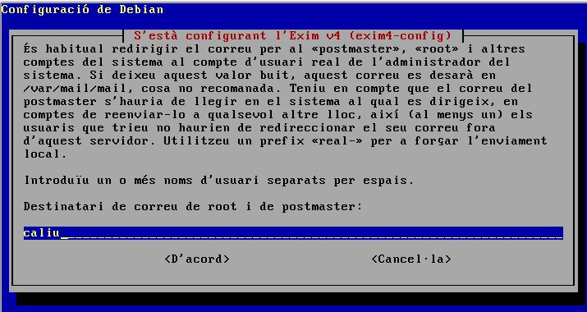
Correcte
Croquis d'arquitectura mostrant les 3 zones
Notes:
Presentació: Nom. Index de les tres parts de la prova?
OBJECTIU: comprovació de l'aptitud pedagògica de l'aspirant i el seu domini de les tècniques necessàries per a l'exercici docent
CONCLUSIÓ: Degut a que el temps per aquesta prova es limitat, em centraré en les parts de la programació que són competència directa del professor i només esmentaré de forma ràpida les qüestions que venen fixades de forma normativa per alguns dels ents reguladors dels Cfs.
El meu objectiu és intentar demostrar en aquest temps límitat la meva capacitat com a docent, que puc ser bon comunicador, amb iniciativa i creativitat, sensible amb la diversitat a l'aula i als conflictes i/o problemes que poden sortir i que obviament predisposat a la innovació i adaptació a les circumstàncies

Slide 55
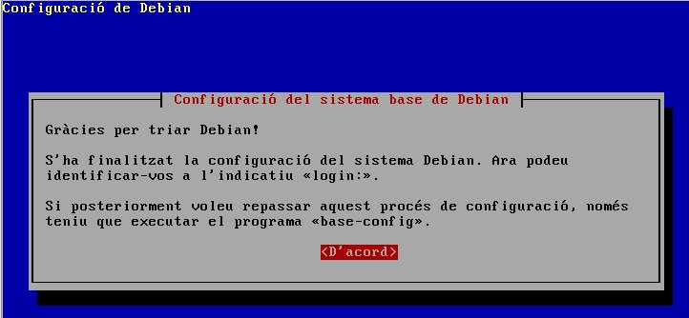
S'acaba el procès
Croquis d'arquitectura mostrant les 3 zones
Notes:
Presentació: Nom. Index de les tres parts de la prova?
OBJECTIU: comprovació de l'aptitud pedagògica de l'aspirant i el seu domini de les tècniques necessàries per a l'exercici docent
CONCLUSIÓ: Degut a que el temps per aquesta prova es limitat, em centraré en les parts de la programació que són competència directa del professor i només esmentaré de forma ràpida les qüestions que venen fixades de forma normativa per alguns dels ents reguladors dels Cfs.
El meu objectiu és intentar demostrar en aquest temps límitat la meva capacitat com a docent, que puc ser bon comunicador, amb iniciativa i creativitat, sensible amb la diversitat a l'aula i als conflictes i/o problemes que poden sortir i que obviament predisposat a la innovació i adaptació a les circumstàncies

Slide 56
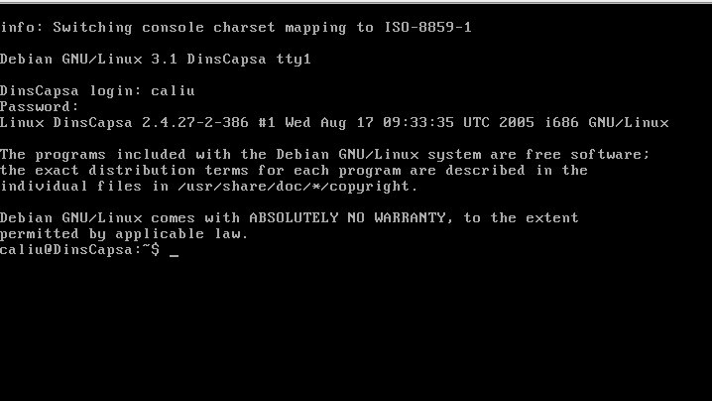
Ja está (però només en alfabètic)
Croquis d'arquitectura mostrant les 3 zones
Notes:
Presentació: Nom. Index de les tres parts de la prova?
OBJECTIU: comprovació de l'aptitud pedagògica de l'aspirant i el seu domini de les tècniques necessàries per a l'exercici docent
CONCLUSIÓ: Degut a que el temps per aquesta prova es limitat, em centraré en les parts de la programació que són competència directa del professor i només esmentaré de forma ràpida les qüestions que venen fixades de forma normativa per alguns dels ents reguladors dels Cfs.
El meu objectiu és intentar demostrar en aquest temps límitat la meva capacitat com a docent, que puc ser bon comunicador, amb iniciativa i creativitat, sensible amb la diversitat a l'aula i als conflictes i/o problemes que poden sortir i que obviament predisposat a la innovació i adaptació a les circumstàncies

Slide 57

Per tenir gràfics
Croquis d'arquitectura mostrant les 3 zones
Notes:
Presentació: Nom. Index de les tres parts de la prova?
OBJECTIU: comprovació de l'aptitud pedagògica de l'aspirant i el seu domini de les tècniques necessàries per a l'exercici docent
CONCLUSIÓ: Degut a que el temps per aquesta prova es limitat, em centraré en les parts de la programació que són competència directa del professor i només esmentaré de forma ràpida les qüestions que venen fixades de forma normativa per alguns dels ents reguladors dels Cfs.
El meu objectiu és intentar demostrar en aquest temps límitat la meva capacitat com a docent, que puc ser bon comunicador, amb iniciativa i creativitat, sensible amb la diversitat a l'aula i als conflictes i/o problemes que poden sortir i que obviament predisposat a la innovació i adaptació a les circumstàncies

Slide 58

Si : RETURN
Croquis d'arquitectura mostrant les 3 zones
Notes:
Presentació: Nom. Index de les tres parts de la prova?
OBJECTIU: comprovació de l'aptitud pedagògica de l'aspirant i el seu domini de les tècniques necessàries per a l'exercici docent
CONCLUSIÓ: Degut a que el temps per aquesta prova es limitat, em centraré en les parts de la programació que són competència directa del professor i només esmentaré de forma ràpida les qüestions que venen fixades de forma normativa per alguns dels ents reguladors dels Cfs.
El meu objectiu és intentar demostrar en aquest temps límitat la meva capacitat com a docent, que puc ser bon comunicador, amb iniciativa i creativitat, sensible amb la diversitat a l'aula i als conflictes i/o problemes que poden sortir i que obviament predisposat a la innovació i adaptació a les circumstàncies

Slide 59

Adaptació a la llengua pròpia
Croquis d'arquitectura mostrant les 3 zones
Notes:
Presentació: Nom. Index de les tres parts de la prova?
OBJECTIU: comprovació de l'aptitud pedagògica de l'aspirant i el seu domini de les tècniques necessàries per a l'exercici docent
CONCLUSIÓ: Degut a que el temps per aquesta prova es limitat, em centraré en les parts de la programació que són competència directa del professor i només esmentaré de forma ràpida les qüestions que venen fixades de forma normativa per alguns dels ents reguladors dels Cfs.
El meu objectiu és intentar demostrar en aquest temps límitat la meva capacitat com a docent, que puc ser bon comunicador, amb iniciativa i creativitat, sensible amb la diversitat a l'aula i als conflictes i/o problemes que poden sortir i que obviament predisposat a la innovació i adaptació a les circumstàncies

Slide 60

Comença
Croquis d'arquitectura mostrant les 3 zones
Notes:
Presentació: Nom. Index de les tres parts de la prova?
OBJECTIU: comprovació de l'aptitud pedagògica de l'aspirant i el seu domini de les tècniques necessàries per a l'exercici docent
CONCLUSIÓ: Degut a que el temps per aquesta prova es limitat, em centraré en les parts de la programació que són competència directa del professor i només esmentaré de forma ràpida les qüestions que venen fixades de forma normativa per alguns dels ents reguladors dels Cfs.
El meu objectiu és intentar demostrar en aquest temps límitat la meva capacitat com a docent, que puc ser bon comunicador, amb iniciativa i creativitat, sensible amb la diversitat a l'aula i als conflictes i/o problemes que poden sortir i que obviament predisposat a la innovació i adaptació a les circumstàncies

Slide 61
Adaptació de XP
Ara heu de tornar a engegar XP dos cops per readaptar els tamanys del disc dur. El primer cop veureu una pantalla que informa de que es fa un chkdsk. El segòn cop ja no hi han avisos.
Notes:
Presentació: Nom. Index de les tres parts de la prova?
OBJECTIU: comprovació de l'aptitud pedagògica de l'aspirant i el seu domini de les tècniques necessàries per a l'exercici docent
CONCLUSIÓ: Degut a que el temps per aquesta prova es limitat, em centraré en les parts de la programació que són competència directa del professor i només esmentaré de forma ràpida les qüestions que venen fixades de forma normativa per alguns dels ents reguladors dels Cfs.
El meu objectiu és intentar demostrar en aquest temps límitat la meva capacitat com a docent, que puc ser bon comunicador, amb iniciativa i creativitat, sensible amb la diversitat a l'aula i als conflictes i/o problemes que poden sortir i que obviament predisposat a la innovació i adaptació a les circumstàncies

Slide 62
S'h acabat
Ja tenim una màquina dual. En engegar podem anar cap a l'un o cap a l'altre.
Notes:
Presentació: Nom. Index de les tres parts de la prova?
OBJECTIU: comprovació de l'aptitud pedagògica de l'aspirant i el seu domini de les tècniques necessàries per a l'exercici docent
CONCLUSIÓ: Degut a que el temps per aquesta prova es limitat, em centraré en les parts de la programació que són competència directa del professor i només esmentaré de forma ràpida les qüestions que venen fixades de forma normativa per alguns dels ents reguladors dels Cfs.
El meu objectiu és intentar demostrar en aquest temps límitat la meva capacitat com a docent, que puc ser bon comunicador, amb iniciativa i creativitat, sensible amb la diversitat a l'aula i als conflictes i/o problemes que poden sortir i que obviament predisposat a la innovació i adaptació a les circumstàncies

Slide 63

Comença
Croquis d'arquitectura mostrant les 3 zones
Notes:
Presentació: Nom. Index de les tres parts de la prova?
OBJECTIU: comprovació de l'aptitud pedagògica de l'aspirant i el seu domini de les tècniques necessàries per a l'exercici docent
CONCLUSIÓ: Degut a que el temps per aquesta prova es limitat, em centraré en les parts de la programació que són competència directa del professor i només esmentaré de forma ràpida les qüestions que venen fixades de forma normativa per alguns dels ents reguladors dels Cfs.
El meu objectiu és intentar demostrar en aquest temps límitat la meva capacitat com a docent, que puc ser bon comunicador, amb iniciativa i creativitat, sensible amb la diversitat a l'aula i als conflictes i/o problemes que poden sortir i que obviament predisposat a la innovació i adaptació a les circumstàncies

